Slide 1

Základní škola a Mateřská škola Bílá Třemešná, okres Trutnov
Škola pro 21. století
Téma sady: Prvouka pro 2. ročník v mezipředmětových vztazích
Název: VY_32_INOVACE_Lesní společenstvo - ZVÍŘATA
Autor: Mgr. Dana Rejlová
Číslo projektu: CZ.1.07/1.4.00/21.3315
Datum/období: říjen 2013

Slide 2
Anotace
Předmět - Prvouka
Věková skupina - 2. ročník
Časový fond – 45 minut
Popis – Materiál slouží k procvičení a prohloubení učiva Prvouky s využitím mezipředmětových vztahů – Český jazyk – abeceda.
  Snímek č. 3 a 6 - Podle obrázků povídáme o tématu dle nadpisu.
  Snímek č. 4 a 7 – kontrola, shrnutí.
  Snímek č. 5, 8, 13 a 14 je určen k procvičení abecedy (po kliknutí do správného okénka se slova postupně seřadí podle abecedy).
  Snímek č. 9 – Po kliknutí na slovo ZDE si prohlédneme obrázky savců, ptáků, plazů a obojživelníků.
  Snímek č. 10, 11, 12 – Kliknutím do volného prostoru postupně přiřazujeme názvy zvířat.
  Na snímek č. 15 zopakujeme abecedu.
  Na snímek č. 16 žáci opakují abecedu a nakreslí lesní zvíře.
Pomůcky - pastelky
Materiál obsahuje 17 stránek a je určen k interaktivní výuce.

Slide 3

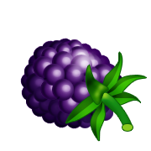
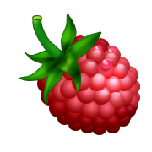
Význam lesa

Slide 4
Význam lesa
Stromy nám dávají kyslík, který potřebujeme k dýchání.
Do lesa chodíme na procházku.
Les je zdrojem dřeva.
Les je domovem zvířat.
Les je zdrojem potravy. Rostou zde lesní plodiny.

Slide 5
Význam lesa - seřaď podle abecedy:
1
kyslík
5
stromy
2
6
potrava
3
7
dřevo
4
8
dýchání
zvířata
procházka
rostliny
5

Slide 6
Druhy lesa

Slide 7
Druhy lesa
Listnaté lesy
Rostou zde listnaté stromy.
Jehličnaté lesy
Rostou zde jehličnaté stromy.
Smíšené lesy
Rostou zde listnaté i jehličnaté stromy.

Slide 8
Seřaď názvy stromů podle abecedy. Která slova do sloupečků nepatří?
1
modřín
5
2
dub
6
jasan
3
7
borovice
4
8
buk
ODPOVĚĎ
ODPOVĚĎ
smrk
jedle
javor
8

Slide 9
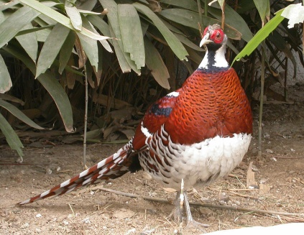
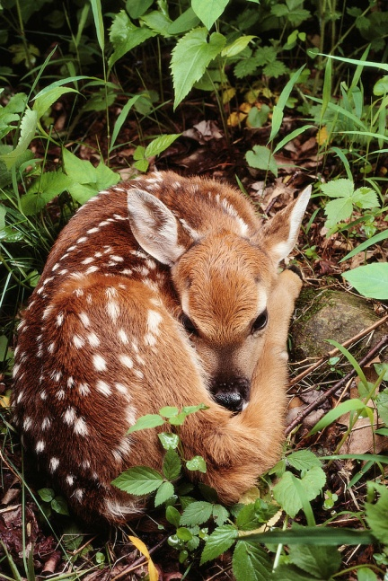
Zvířata v lese
č.02
Savci v lese – klikni na fotogalerii ZDE
Ptáci v lese - klikni na fotogalerii ZDE
Plazi a obojživelníci v lese - klikni na fotogalerii ZDE

Slide 10
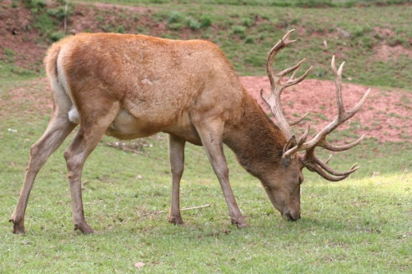
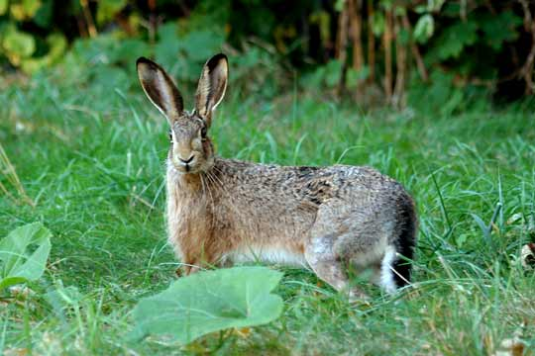
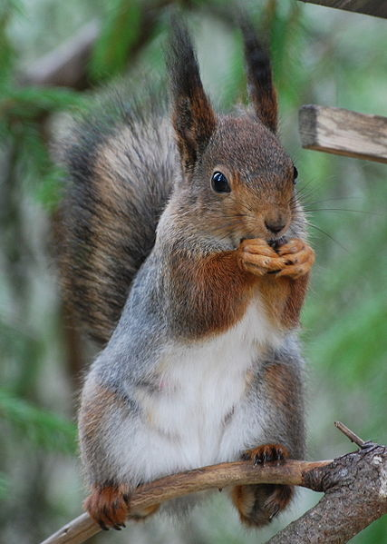
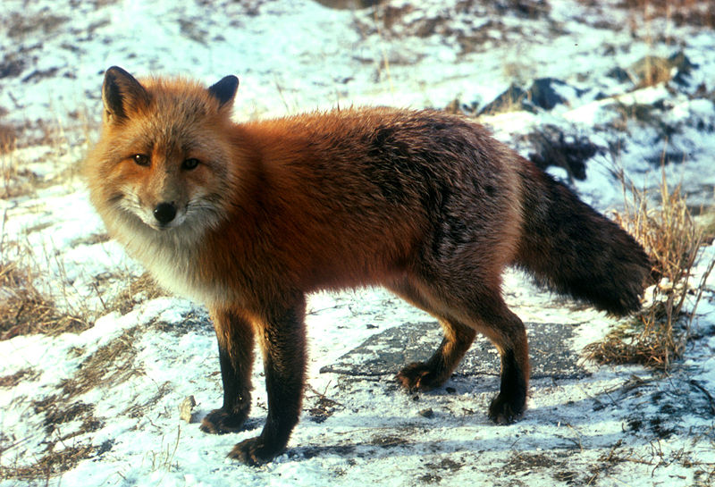
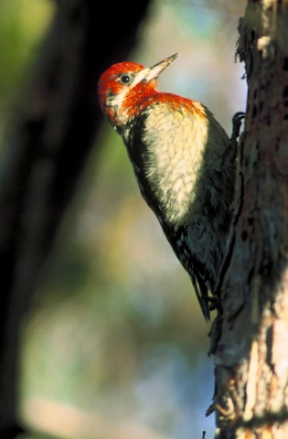
Zvířata v lese
č.01
č.02
č.03
jelen
bažant
zajíc
č.05
č.04
č.06
veverka
liška
datel

Slide 11
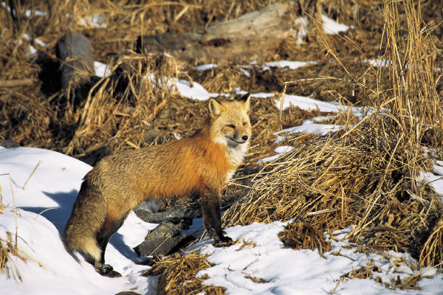
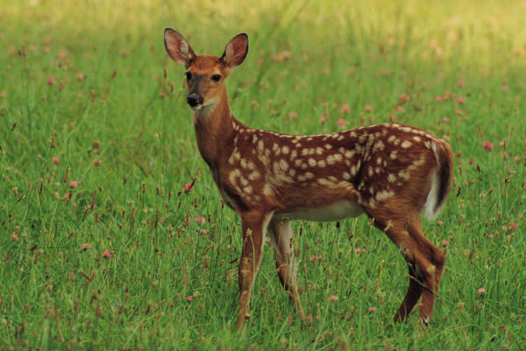
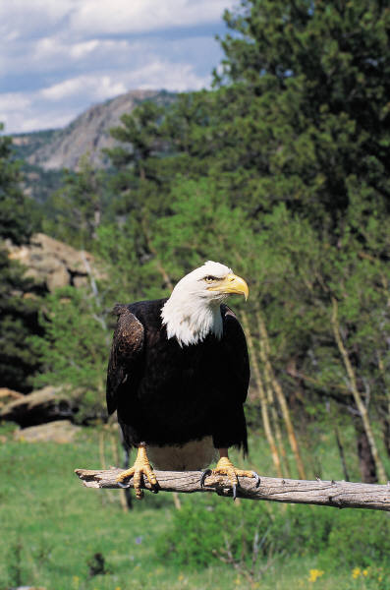
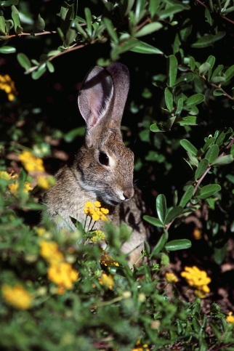
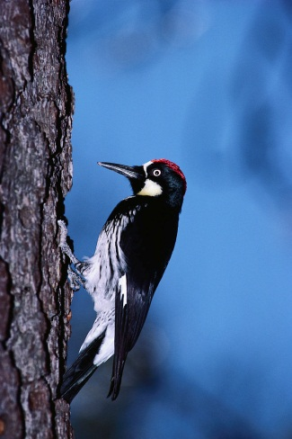
Zvířata v lese
liška
jezevec
daněk
č.04
orel
králík
datel

Slide 12
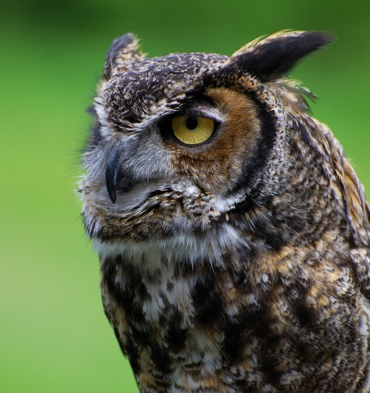
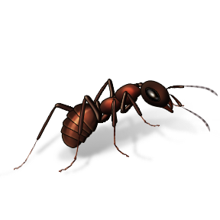
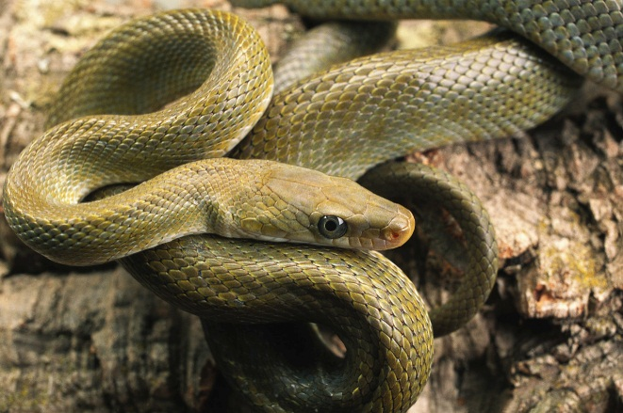
Zvířata v lese
výr
mravenec
jestřáb
bažant
užovka
datel

Slide 13
Seřaď názvy zvířat podle abecedy
1
jelen
6
sojka
2
7
kukačka
3
8
bažant
4
9
datel
5
10
veverka
srnec
liška
prase
kuna
13

Slide 14
Doplň názvy zvířat podle abecedy:
bažant, datel, jelen, ježek, , kukačka,
kuna, lasička, liška, , sojka, srnec,
I , strakapoud, , , zajíc,
prase
káně
straka
užovka
zmije
veverka
14

Slide 15
Zopakuj abecedu a doplň písmena
A B C Č D Ď E G H CH
I J K L M N O P Q R
S Š T U V X Y Z
Ň
F
Ř
Ť
Ž
W
15

Slide 16
Soutěž - zahraj si na malíře:
Nakresli lesní zvíře, které začíná na páté (čtrnácté, dvacáté) písmeno v abecedě.

Slide 17
Použité zdroje
Použitá literatura:
HANA BURIANOVÁ, LUDMILA JÍZDNÁ, MÁRIA TARÁBKOVÁ. Český jazyk pro 2.ročník. Brno: Didaktis, 2003, ISBN 80 - 86285 - 78 - 2.
ADÁMKOVÁ, Petra a kol. Člověk a jeho svět. Brno: Didaktis, 2007, ISBN 978-80-7358-059-9.
MGR.ŠTIKOVÁ, Věra. Já a můj svět - prvouka pro 2. ročník - učebnice. Brno: Nová škola, s.r.o., ISBN 978 - 80 - 7289 - 442 - 0.
Použité obrázky:
01: TRAROTH. Wikipedia.cz [online]. [cit. 20.10.2013]. Dostupný na WWW: http://cs.wikipedia.org/wiki/Soubor:Silz_cerf22.jpg
02: SNOWYOWLS. Wikipedia.cz [online]. [cit. 20.10.2013]. Dostupný na WWW: http://cs.wikipedia.org/wiki/Soubor:Bjchwzh.jpg
03: FMICKAN. Wikipedia.cz [online]. [cit. 20.10.2013]. Dostupný na WWW: http://cs.wikipedia.org/wiki/Soubor:Feldhase.jpg
04: MIRACETI. Wikipedia.cz [online]. [cit. 20.10.2013]. Dostupný na WWW: http://cs.wikipedia.org/wiki/Soubor:Sciurus_vulgaris_Suomi-e.jpg
05: V. BERN. Wikipedia.cz [online]. [cit. 20.10.2013]. Dostupný na WWW: http://cs.wikipedia.org/wiki/Soubor:Vulpes_vulpes_standing_in_snow.jpg
06: DAVE MENKE. Wikipedia.cz [online]. [cit. 20.10.2013]. Dostupný na WWW: http://cs.wikipedia.org/wiki/Soubor:Sphyrapicus_ruber1.jpg
Jiné zdroje:
Galerie www.microsoft.office.com

